Slide 1
“不公平” 救恩
以西结书三十三 10-20

Slide 2
救恩“公平”吗？

Slide 3
公元前586：耶路撒冷被毁，人民被掳
历代志下36:15-21
耶和华他们列祖的神，因为爱惜自己的民和他的居所，从早期来差遣使者去警戒他们。他们却嬉笑神的使者，藐视他的言语，讥笑他的先知，以致耶和华的忿怒向他的百姓发作，无法可救。所以，耶和华使迦勒底人的王来攻击他们。在他们圣殿里用刀杀了他们的壮丁，不怜恤他们的少男处女、老人百叟。耶和华将他们都交在迦勒底王手里。迦勒底王将神殿里的大小器皿，与耶和华殿里的财宝，并王和众首领的财宝，都带到巴比伦去了。迦勒底人焚烧神的殿，拆毁耶路撒冷的城墙，用火焚烧了城里的官殿，毁坏了城里宝贵的器皿。凡脱离刀剑的，迦勒底王都掳到巴比伦去，作他和他子孙的仆婢，直到波斯国兴起来。这就应验耶和华藉耶利米口所说的话，地享安息；因为地土荒凉便受安息，直满了七十年。

Slide 4
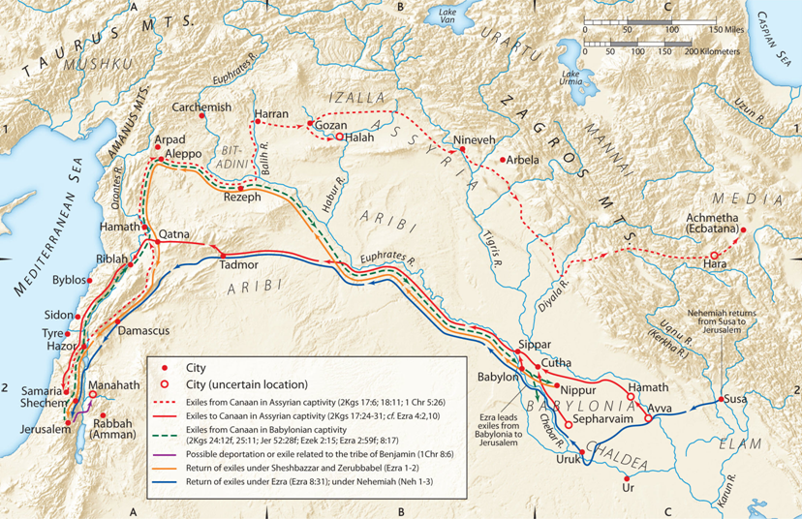
迦巴鲁河边

Slide 5
【以西结书33 :10-20】
人子阿，你要對以色列家說：
[你們常說：我們的過犯罪惡在我們身上、我們必因此消滅，怎能存活呢？]
你對他們說，主耶和華說：
我指著我的永生起誓，我斷不喜悅惡人死亡，惟喜悅惡人轉離所行的道而活。
以色列家阿，你們轉回，轉回罷！離開惡道，何必死亡呢？

Slide 6
【以西结书33 :10-20】
人子阿，你要對本國的人民說：
義人的義，在犯罪之日不能救他；至於惡人的惡，在他轉離惡行之日也不能使他傾倒；義人在犯罪之日也不能因他的義存活。
我對義人說：[你必定存活！]他若倚靠他的義而作罪孽，他所行的義都不被記念。他必因所作的罪孽死亡。
再者，我對惡人說：[你必定死亡！]他若轉離他的罪，行正直與合理的事：還人的當頭和所搶奪的，遵行生命的律例，不作罪孽，他必定存活，不致死亡。 他所犯的一切罪必不被記念。他行了正直與合理的事，必定存活。

Slide 7
 | 義人的義 | 惡人的惡
前提 | 在犯罪之日不能救他；義人在犯罪之日也不能因他的義存活。 | 轉離惡行之日不能使他傾倒。
主說 | 你必定存活！ | 你必定死亡！
之后所行的 | 他若倚靠他的義而作罪孽、 | 他若轉離他的罪、 行正直與合理的事： 還人的當頭和所搶奪的、 遵行生命的律例、 不作罪孽．
之前所行的 | 所行的義、 都不被記念。 | 他所犯的一切罪、必不被記念。他行了正直與合理的事，
结局 | 他必因所作的罪孽死亡。 | 他必定存活、不致死亡。 必定存活。

Slide 8
【以西结书33 :10-20】
你本國的子民還說：[主的道不公平。] 其實他們的道不公平。
義人轉離他的義而作罪孽，就必因此死亡。
惡人轉離他的惡、行正直與合理的事，就必因此存活。
你們還說：[主的道不公平。]
以色列家啊，我必按你們各人所行的審判你們。

Slide 9
信靠耶稣乃得称为义
²¹ 但如今， 神的義在律法以外已經顯明出來，有律法和先知為證。 ²² 就是 神的義，因信耶穌基督加給一切相信的人，並沒有分別． ²³ 因為世人都犯了罪，虧缺了 神的榮耀； ²⁴ 如今卻蒙 神的恩典，因基督耶穌的救贖，就白白的稱義。 ²⁵ 神設立耶穌作挽回祭，是憑著耶穌的血，藉著人的信，要顯明 神的義。因為他用忍耐的心，寬容人先時所犯的罪， ²⁶ 好在今時顯明他的義，使人知道他自己為義，也稱信耶穌的人為義。

Slide 10
信靠耶稣乃得称为义
²⁷ 既是這樣，哪裡能誇口呢？沒有可誇的了！用何法沒有的呢？是用立功之法麼？不是，乃用信主之法。 ²⁸ 所以我們看定了：人稱義是因著信，不在乎遵行律法。 ²⁹ 難道 神只作猶太人的 神麼？不也是作外邦人的 神麼？是的，也作外邦人的 神。 ³⁰ 神既是一位，他就要因信稱那受割禮的為義，也要因信稱那未受割禮的為義。 ³¹ 這樣，我們因信廢了律法麼？斷乎不是！更是堅固律法。

Slide 11
你愿意“活”出与神和好、以神为乐的生命吗？

